Slide 1
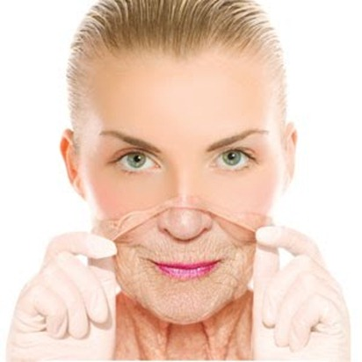
Altern
Notes:
Guten Morgen,
wir sind heute hier, um Ihnen ein neues Konzept für Anti-Aging-Behandlungen vorzustellen, das speziell zur Vorbeugung von schlaffer Haut entwickelt wurde.
Aus diesem Grund möchten wir über die Seneszenz der Haut sprechen, also die Zellalterung.
Um besser zu verstehen, was schlaffe Haut ist, müssen wir sie als ein Problem betrachten, das mehr als nur schlaffe Haut ist und andere Faktoren mit einbezieht, die bei der Planung einer straffenden, liftenden Behandlung für unsere Kunden berücksichtigt werden müssen.
Ich hoffe, es gefällt Ihnen.

Slide 2
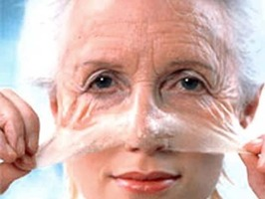
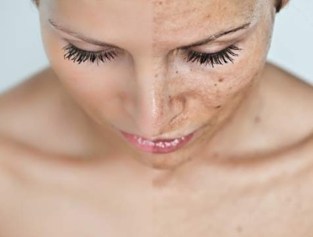
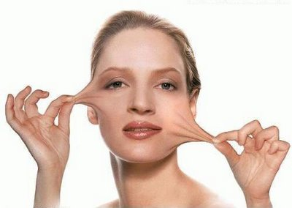

Falten
FLECKEN
SCHLAFFE HAUT
Notes:
Die offensichtlichsten Zeichen der Hautalterung, für deren Beseitigung jeder Kunde gerne Geld ausgeben würde, sind:
- Falten, die zwar durch verschiedene Faktoren verursacht werden, aber dennoch Falten sind.
- Flecken und alle Aspekte im Zusammenhang mit Pigmentstörungen, die in jedem Alter auftreten können, aber in Wirklichkeit eine außergewöhnliche Abwehrreaktion der Haut darstellen.
- Und schlaffe Haut, ein Thema, auf das wir später noch näher eingehen werden und das heute ebenfalls mit dem Alterungsprozess zu tun hat.
Es besteht ein großes Interesse daran, all diese Zeichen, die die Auswirkungen des Alters auf die Haut deutlich zeigen, durch kosmetische und medizinische Behandlungen zu verzögern, aufzuhalten und zu beseitigen.

Slide 3
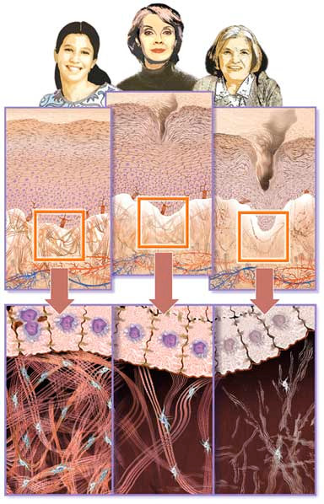
Notes:
Diese offensichtlichen Anzeichen auf der Hautoberfläche haben Auswirkungen auf das Innere der Haut.
Die gesamte Komponente

Slide 4
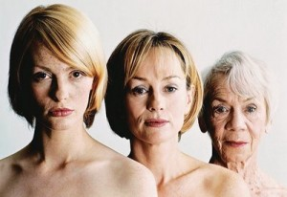

CHRONOLOGISCH
BIOLOGISCH oder SENESZENT
Bestimmt durch das Alter.
Diese Entwicklung der Haut ist unaufhaltsam und Teil des normalen Lebenszyklus von Geburt, Wachstum und Alterung...
Spezifische stressbedingte Faktoren (UV-Strahlung, genetische Faktoren, freie Radikale, DNA-Fehler...)
Bezieht sich auf den Gesundheitszustand unserer Zellen, d. h. wenn das Aussehen nicht dem chronologischen Alter entspricht.

Slide 5
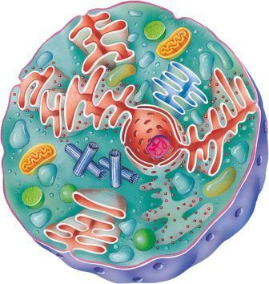
Zelle...

Slide 6
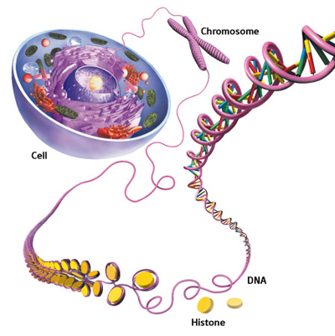
Zellkern
Dies ist der wichtigste Teil
der Zelle. Er speichert alle unsere
Informationen.
CHROMOSOMEN = Eine Gruppe von Genen
GENE = Sie beschreiben eine Botschaft oder Anweisung
DNA = Wir speichern alle genetischen Informationen

Slide 7
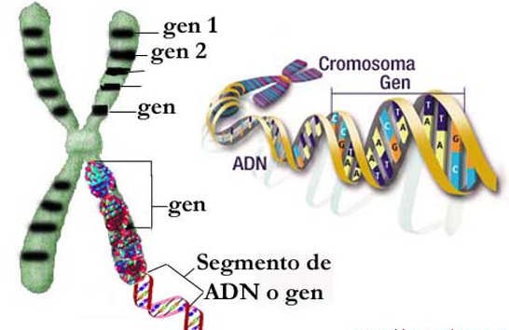
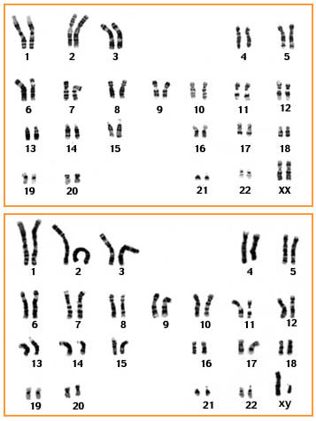
Chromosomen
WEIBLICH
MÄNNLICH
Notes:
Gen
Gen 1
Gen 2
Chromosom
Gen
DNA
Gen
DNA-Segment
oder Gen

Slide 8
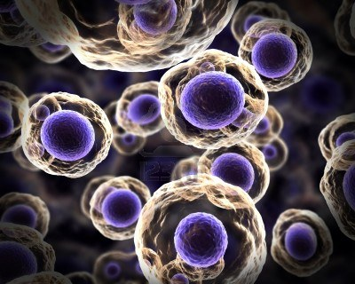
Die Mitose ist der Prozess, mit dem eine Zelle eine exakte Kopie von sich selbst erstellt.

Slide 9
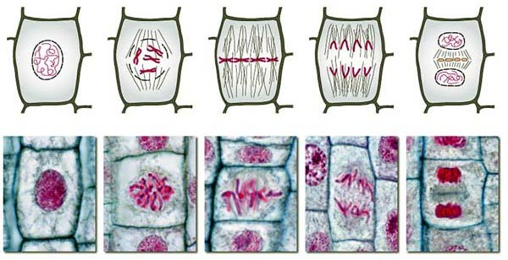
Regeneration durch Mitose
Die Mitose ist ein komplexer Prozess, der Folgendes leisten muss:
- Replikation der Chromosomen
- Auflösung der Kernmembran
- Die Chromosomen verteilen
- Zwei neue Kernmembranen bilden
- Den Rest der Zelle (Zytoplasma + Zellm.) in zwei Teile teilen.

Slide 10
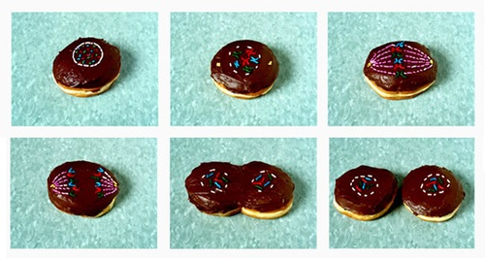
Mitose... und Donuts

Slide 11
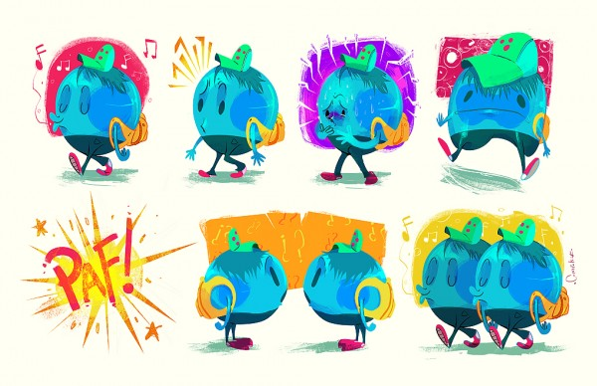
Animierte Mitose

Slide 12
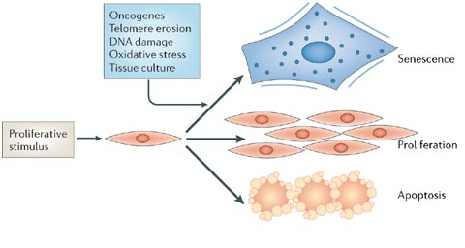
Ist die Zellregeneration immer gleich?
PROBLEME IN DEN CHROMOSOMEN
PROBLEME IN DER KERNENDE
PROLIFERATIVER STIMULUS

Slide 13
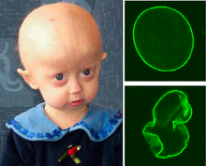
Eine seneszente Zelle ist eine Zelle, die...
  - ihre Fähigkeit zur Selbstreplikation oder Teilung verloren hat.
  - eine andere Größe und Form hat.
  - weniger Kontakt zu benachbarten Zellen hat.
  - eine Fehlfunktion der Fibroblasten aufweist.
  - gegen Mutationsprozesse oder Zelltod resistent ist.
  - eine stärkere Adhäsion an die extrazelluläre Matrix aufweist.

Slide 14
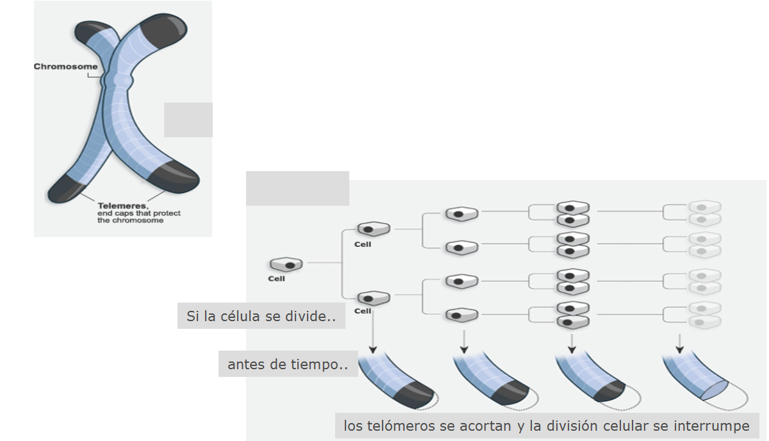
Seneszenzmarker
Chromosomale Alterung
Intrinsische TELOMEREROSION
Extrinsische SCHÄDIGUNG DER DNA
Notes:
Wenn sich die Zelle teilt...
früher als sie sollte,
verkürzen sich die Telomere und der Zellteilungsprozess wird unterbrochen.

Slide 15
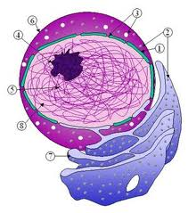
Seneszenzmarker
Alterung der Kernmembran
Die Kernmembran besteht aus mehreren Schichten, die zur Aufrechterhaltung der Zellarchitektur beitragen. Mit fortschreitendem Alterungsprozess kommt es in einer dieser Schichten, dem sogenannten Lamin A, zu einer enzymatischen Mutation, durch die es in Progerin umgewandelt wird.
Anhand der Konzentration dieses Proteins lässt sich das biologische Alter (die Gesundheit) der Zellen abschätzen.

Slide 16
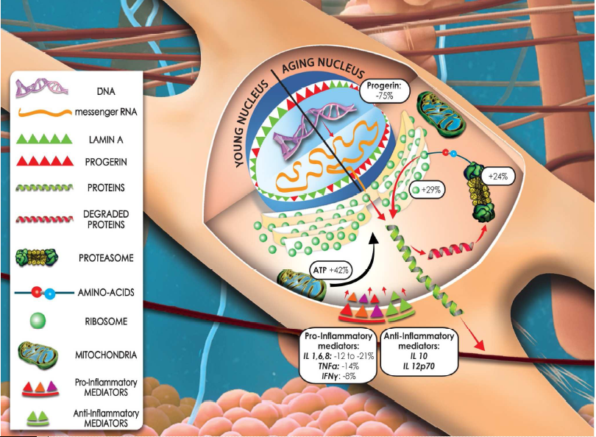

Slide 17
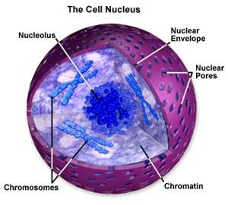
Wenn der Zellkern Anomalien aufweist, sind seine Hauptfunktionen beeinträchtigt:
- Proteinsynthese (genetische Transkription)
- Zellproliferation (DNA-Duplikation)
- DNA-Reparatur
In Bezug auf die Zellen führt dies zu einer Veränderung ihrer Funktion, die sich in einen Zustand geringer Funktionalität oder Seneszenz verwandelt.
In Bezug auf die Haut führt dies zu einer beschleunigten oder vorzeitigen Alterung.

Slide 18
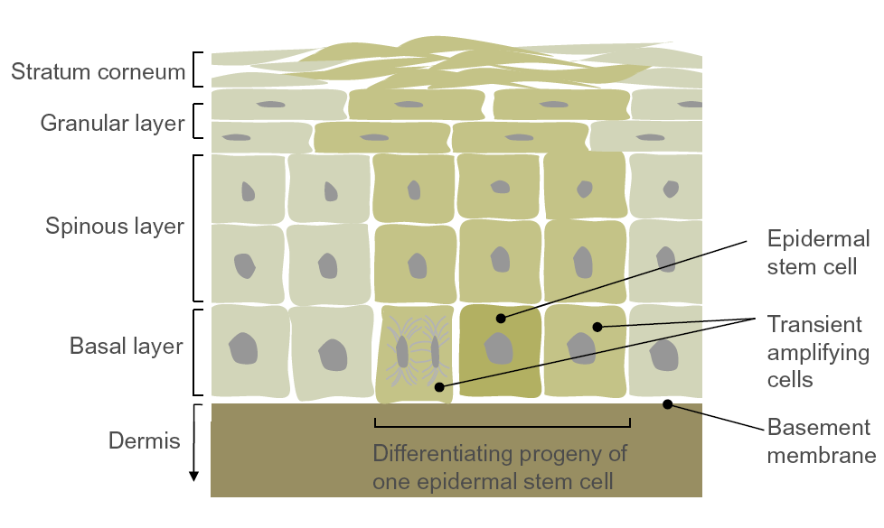
ZELLWACHSTUM

Slide 19
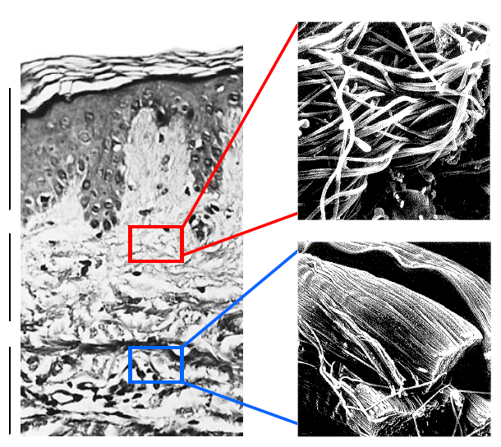

Hauthistologie. Funktion
Papilläre Dermis = Bindegewebe
Funktionelle Zusammensetzung: Kollagen und Elastin
Elastizität, Dehnbarkeit, Verformbarkeit
Intrinsische Alterung (L.R.) und extrinsische Alterung (UV)
Mittlere Falten, Verlust der Elastizität.
Epidermis
Papilläre Dermis
Retikuläre Dermis = dichtes Gewebe
Funktionelle Zusammensetzung: Kollagen und Elastin
Widerstandsfähigkeit, Stützkraft
Extrinsische Alterung (UV)
Tiefe Falten, schlaffe Haut
Retikuläre Dermis

Slide 20
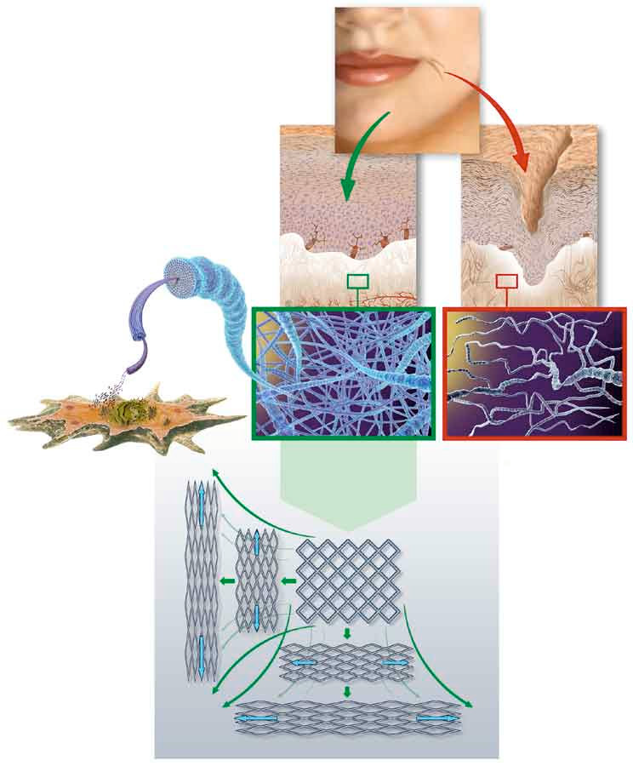
Das ultimative Ziel dieser Therapien ist es, die Funktionalität von Zellen mit langsamem Stoffwechsel zu verbessern, wodurch das Gewebe an Dicke, Festigkeit und Elastizität verliert, wie dies bei reifer oder lichtgeschädigter Haut der Fall ist.

Slide 21
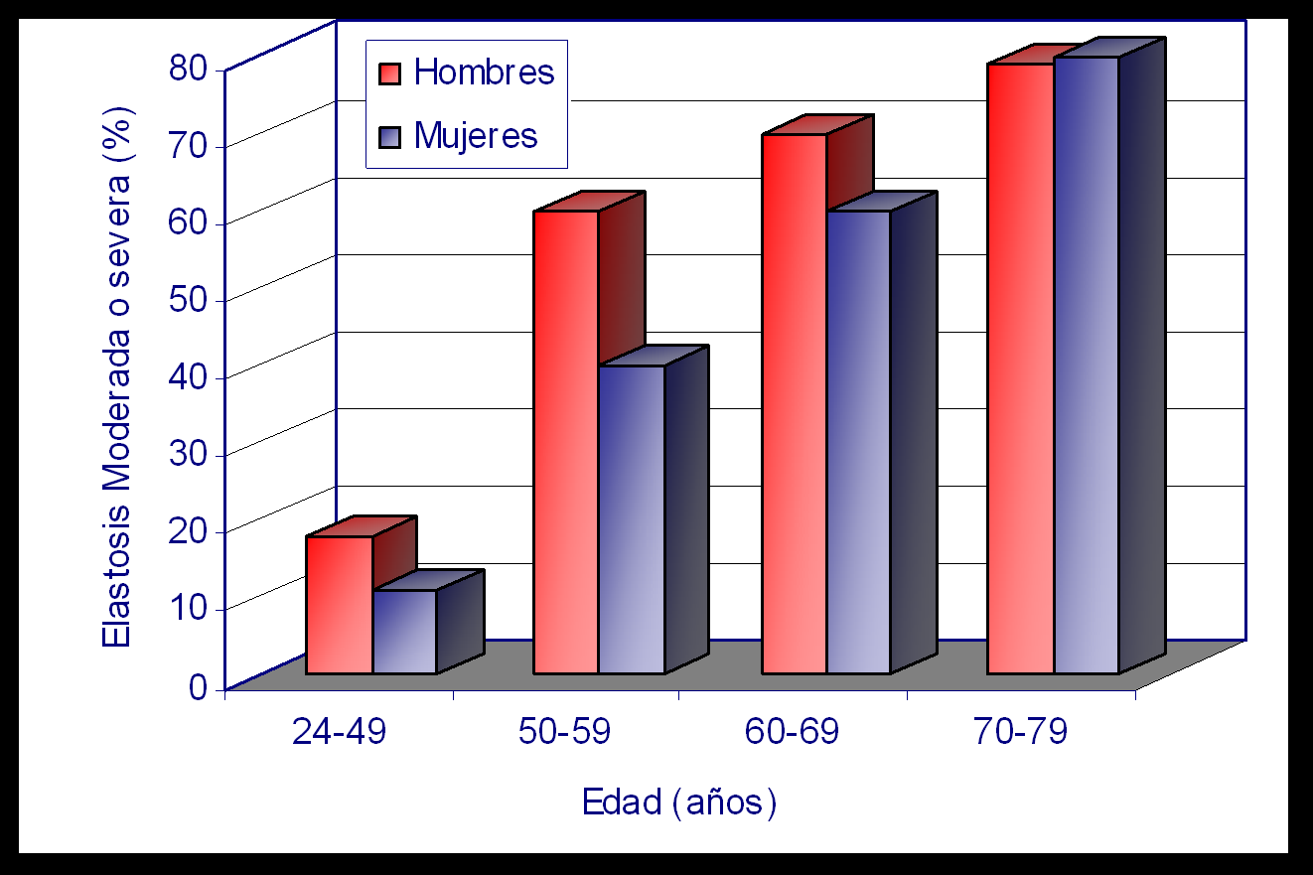
Notes:
Mäßige oder schwere Elastose (%)
Männer
Frauen
Alter (Jahre)

Slide 22



Slide 23
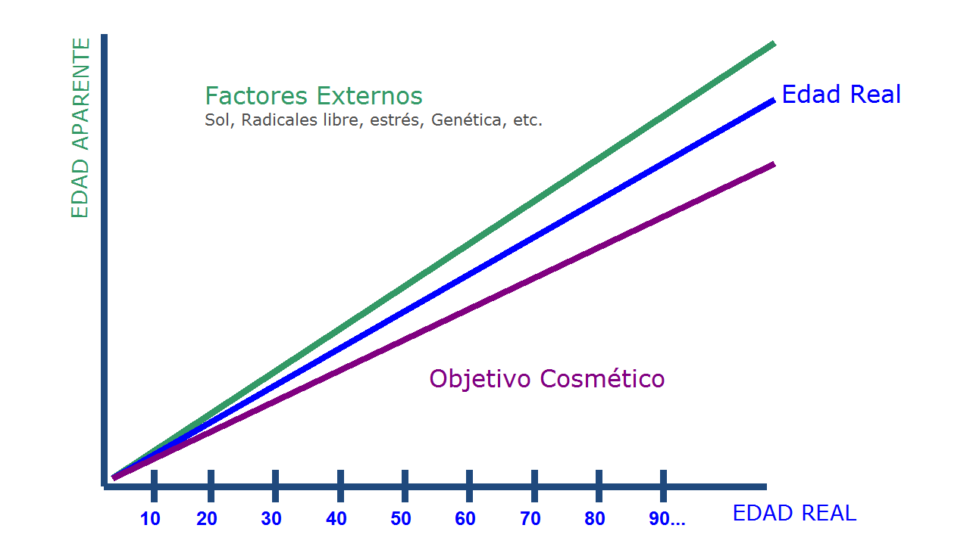
Notes:
SICHTBARES ALTER
EXTERNE FAKTOREN
Sonne, freie Radikale, Stress, Genetik usw.
Tatsächliches Alter
Kosmetisches Ziel
TATSÄCHLICHES ALTER

Slide 24
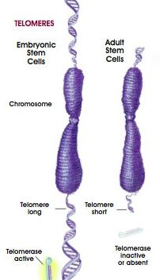
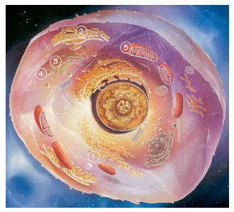
Verjüngungsstrategien
Telomerase
Dies gibt das chronologische Alter (Zell-ID) an.
Stammzellen
Sie fördern die Produktion, das Wachstum und die Aktivität epidermaler Stammzellen.
Anti-Seneszenz-Marker-Therapien:
Sie reduzieren den Progerin-Spiegel, der auf eine vorzeitige Alterung der Zelle hinweist.
Sie verlängern nicht die Lebenserwartung, sondern erhöhen die Lebensqualität.

Slide 25
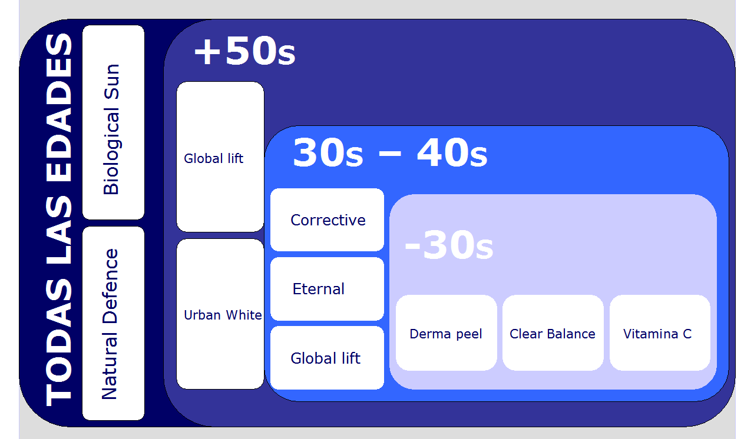
ALLE ALTERSGRUPPEN
Notes:
ALLE ALTERSGRUPPEN
Vitamin C

Slide 26


Slide 27
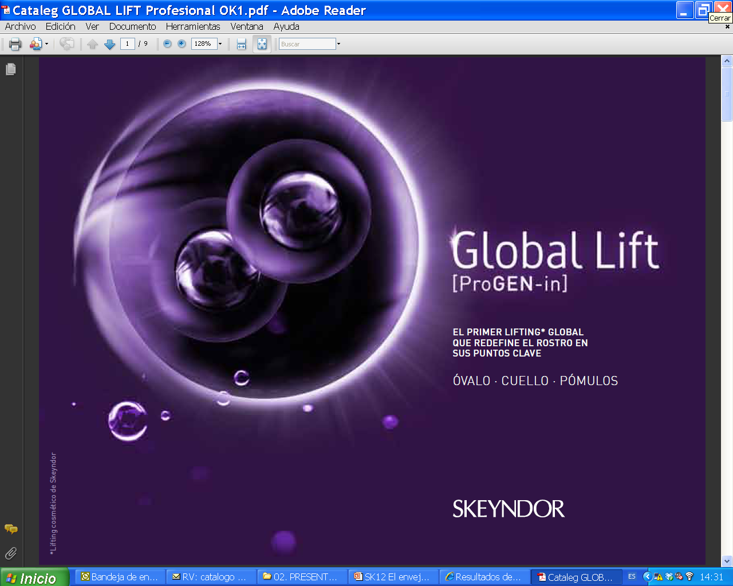

Slide 28
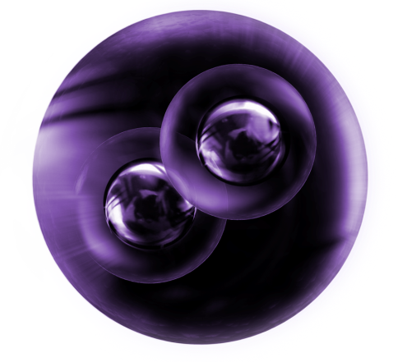

[ProGEN-in] ist eine exklusive Technologie, die von SKEYNDOR® auf der Grundlage von Anti-Seneszenz-Markern entwickelt wurde.
Eine globale Anti-Aging-Strategie, die einen neu definierenden Effekt für das Gesicht erzielt, indem sie die Kieferpartie wieder voller erscheinen lässt und das submentale Fett bei reifer Haut reduziert.
Ihr Seneszenz-Ziel ist Progerin, ein zellulärer Alterungsmarker, der
das biologische Alter der Zellen anzeigt.

Slide 29
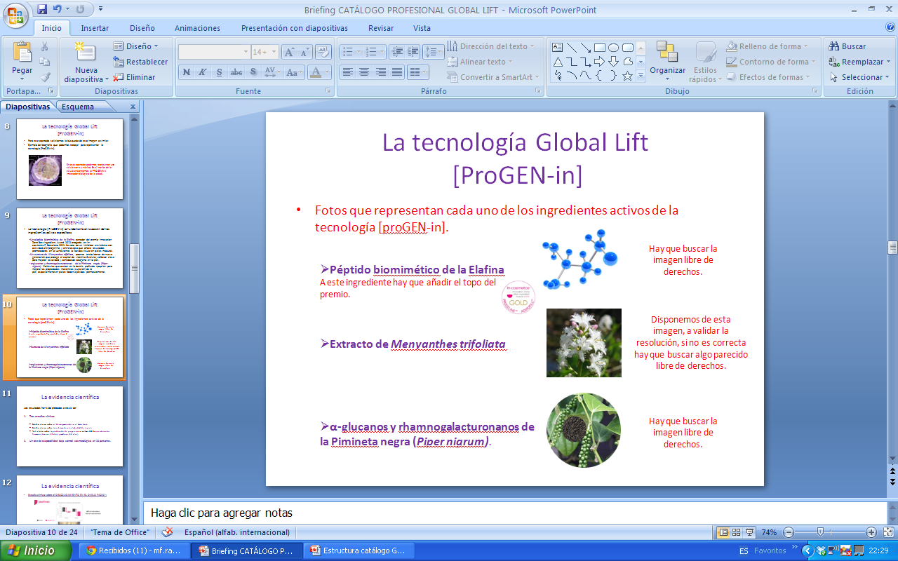
[ProGEN-in]
TECHNOLOGIE
DIE [PROGEN-IN]-TECHNOLOGIE BASIERT AUF DER WIRKUNG VON DREI SPEZIFISCHEN WIRKSTOFFEN:
  - Ein biomimetisches Peptid, das aus Elafin gewonnen wird, Gewinner des Innovation Zone Best Ingredient Award 2012 bei der In-cosmetics® in Barcelona 2012. Es handelt sich um einen Enzymhemmer mit Anti-Progerin- und Anti-Elastase-Wirkung, der schlaffes Gewebe in reifer Haut bekämpft.
  -Menyanthes trifoliata-Extrakt, ein starkes Antioxidans der nächsten Generation, das den Vitamin-C-Gehalt der Zellen schützt, einen essentiellen Cofaktor für die Verbesserung der Qualität und Quantität des Kollagens in der Haut.
  - α-Glucane und Rhamnogalacturonan aus schwarzem Pfeffer (Piper nigrum). Diese Moleküle wirken auf die tiefe Dermis (retikuläre Dermis) und verbessern die mechanischen Eigenschaften (Stützfunktion) der Haut, insbesondere bei vorzeitig lichtgeschädigter Haut.

Slide 30
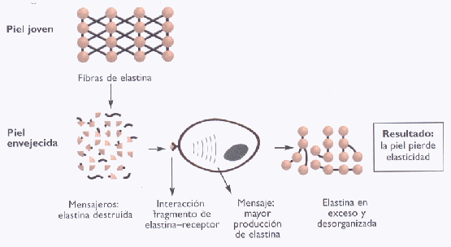
  Biomimetisches Peptid, abgeleitet von Elafin
  ANTI-SCHLAFFHEITSEFFEKT
  - Hemmt die Progerin-Synthese
  - Hemmt die Aktivität von Elastase
  - Reguliert den Zusammenhalt der Epidermis
  - Erhöht die Kontraktilität der Fibroblasten
Notes:
Junge Haut
Elastinfasern
Gealterte Haut
Ergebnisse:
Die Haut verliert ihre Elastizität
Botenstoffe:
Elastin zerstört
Wechselwirkung von
Elastin-Rezeptor
Fragment
Botschaft:
Erhöhte Elastinproduktion
Unorganisierte, übermäßige Menge an Elastin

Slide 31
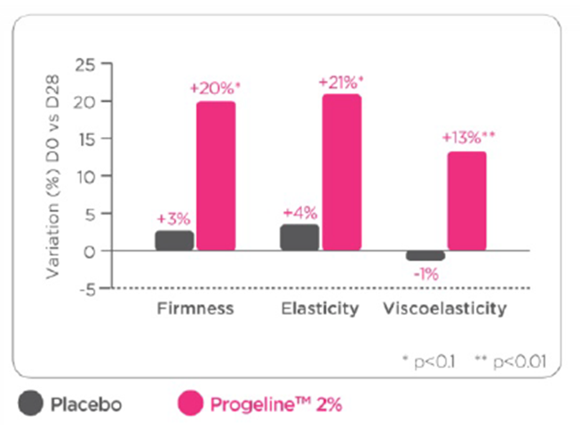
Nach 28 Tagen tritt eine signifikante Zunahme der
der Festigkeit, Elastizität und Viskoelastizität der Haut
Zunahme:
93 % bei der Hautelastizität
82 % bei der Hautfestigkeit
42 % bei der Hautviskoelastizität
FESTIGKEIT
ELASTIZITÄT
VISKOELASTIZITÄT
ProGEN-in
Klinische Studie zu Straffheit und Elastizität der Haut.

Slide 32
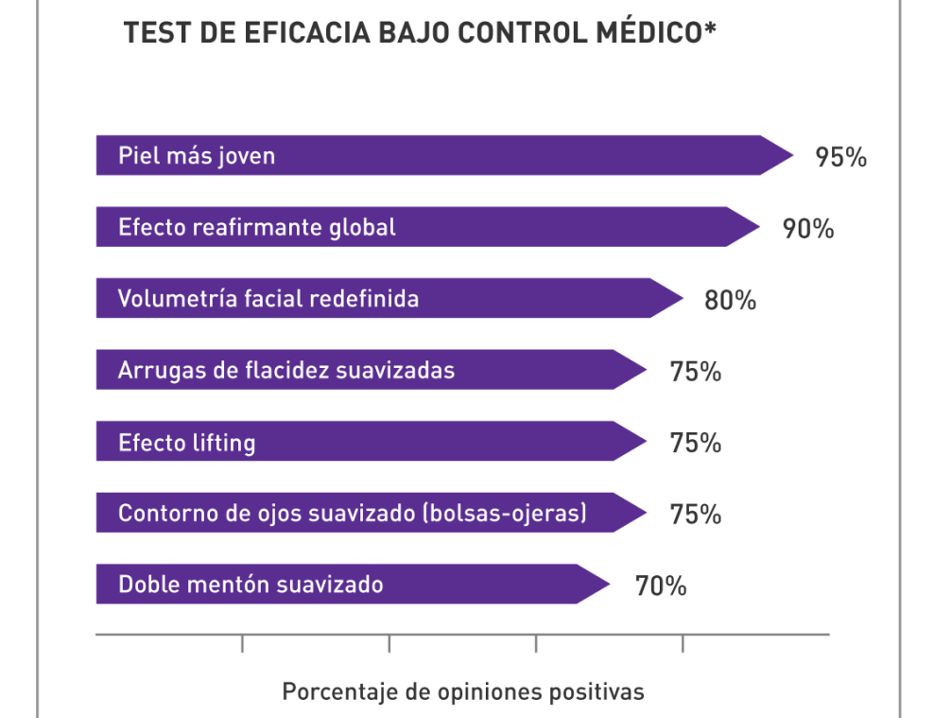
Global Lift zeigt positive Ergebnisse in Bezug auf die Parameter der Gesichtsarchitektur
WIRKSAMKEITSTEST UNTER MEDIZINISCHER KONTROLLE*
Jüngere Haut
Globale straffende Wirkung
Neu definierte Gesichtskontur
Milderung von Falten, die durch schlaffe Haut verursacht werden
Lifting-Effekt
Reduzierung der Augenpartie (Tränensäcke, Augenringe)
Reduzierung von submentalem Fett
Prozentualer Anteil positiver Meinungen
* Anwendungstest: 20 Freiwillige, 28 Tage. Behandlung: Antigravity Lifting-Programm (4 Sitzungen)
* Redefining Cream + Redefining Eye Contour Cream
Notes:
Jüngere Haut
WIRKSAMKEITSTEST UNTER MEDIZINISCHER KONTROLLE*
Globale straffende Wirkung
Neu definierte Gesichtskonturen
Milderung von Falten, die durch schlaffe Haut verursacht werden
Lifting-Effekt
Milderung der Augenpartie (Tränensäcke, Augenringe)
Reduzierung von submentalem Fett
Prozentualer Anteil positiver Meinungen
* Anwendungstest: 20 Freiwillige, 28 Tage. Behandlung: Antigravity Lifting-Programm (4 Sitzungen)
* Redefining Cream + Redefining Eye Contour Cream

Slide 33
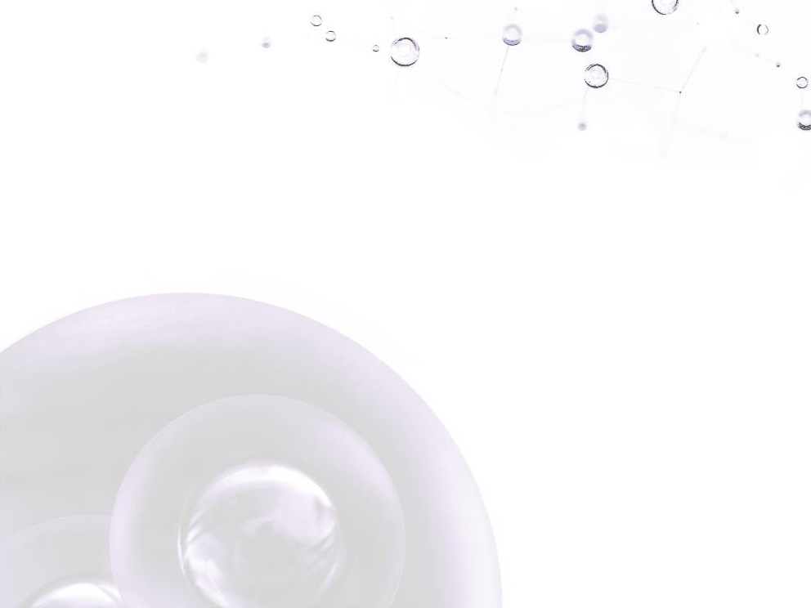

Die erste globale Face-Lift-Serie*, die
die jugendliche Gesichtskontur wiederherstellt
– Oval · Hals · Wangenknochen –
Skeyndor kosmetisches Facelifting*

Slide 34
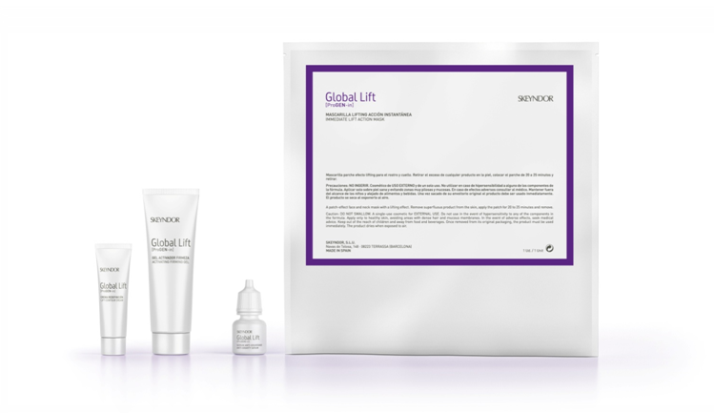
im Salon
Anti-Schwerkraft-Lifting-Programm
Stellt die Fülle der Konturen von Gesicht und Hals wieder her

Slide 35
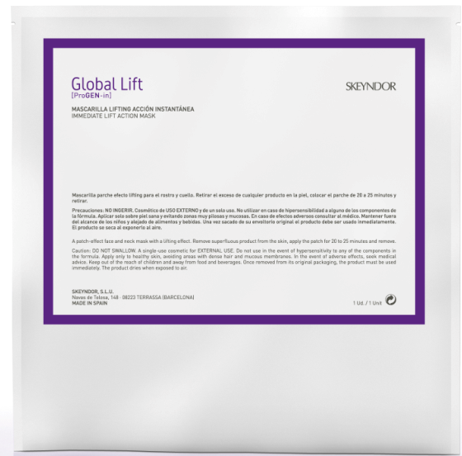
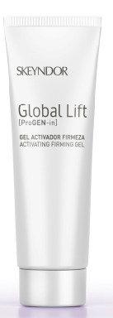
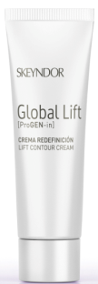
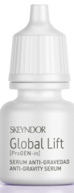
im Salon
Aktivierendes straffendes Gel
Ein nicht fettendes, geschmeidig machendes Gel, das die Gesichtsmassage im Salon erleichtert. Mit straffenden und festigenden Eigenschaften.
Wirkstoffe: Menyanthes trifoliata, Clhorella Vulgaris, probiotisches Lysat, Aminosäuren.
Anti-Gravity-Serum
Ein Serum, das einen globalen Lifting-Effekt auf die Haut ausübt. Speziell entwickelt für die Behandlung von schlaffer, reifer und lichtgeschädigter Haut. Enthält hydrolysiertes Kollagen und organisches Silizium, die die Stützfunktion der Haut stärken.
Wirkstoffe: Biomimetisches Peptid aus Elafin, schwarzem Pfeffer, Kollagen, organischem Silizium.
Sofort-Lifting-Maske
Eine Lifting-Maske für Gesicht und Hals mit faltenglättender Wirkung. Das patchartige Format sorgt auf professionelle und effektive Weise für spektakuläre und sofortige Straffungsergebnisse.
Wirkstoffe: Hefezelllysat, asiatische Centella, Aloe Vera.
Lift Contour Cream
Eine Gesichts- und Halscreme auf Basis der Anti-Aging-Technologie [ProGEN-in]. Fortschrittliche Kosmetik für einen globalen Straffungseffekt, der die Gesichtskontur wieder voller erscheinen lässt.
Wirkstoffe: [ProGEN-in]Tech., Algenextrakt, Lupinenextrakt.

Slide 36
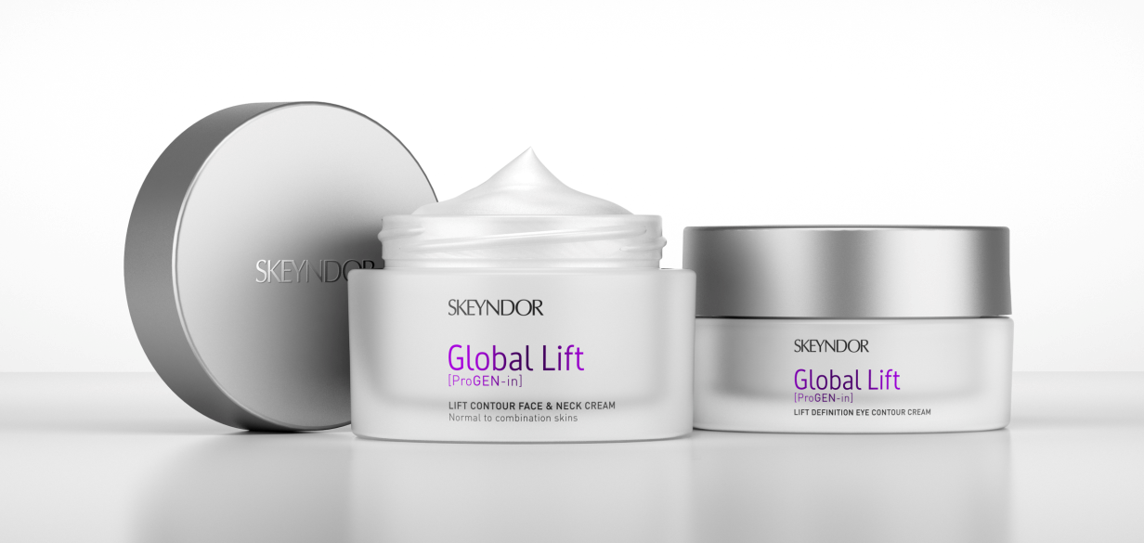
Zu Hause
Lift Contour Gesichts- und Halscreme
Globale, straffende Wirkung, [ProGEN-in]-Technologie.
Wirkstoffe: [ProGEN-in] Tech., Algenextrakt, Lupinenextrakt.
Je nach Hauttyp in zwei Texturen erhältlich:
Trockene Haut: reichhaltige, cremige Textur und normale bis Mischhaut: leichtere, nicht fettende Textur.
Lift Definition Eye Contour Cream
Dreifacher Orbicular-Effekt, [ProGEN-in]-Technologie.
Wirkstoffe: [ProGEN-in] Tech., Algenextrakt, Buchweizen, straffendes, faltenglättendes Lipopeptid.

Slide 37
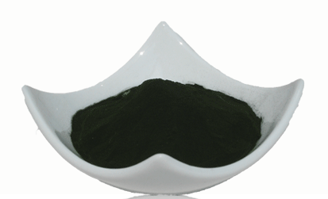
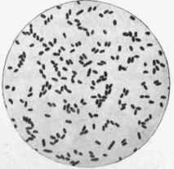
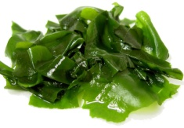

 | WIRKSTOFF | WIRKUNG
 | CLHORELLA VULGARIS | Anti-Elastase, Anti-Kollagenase. Eine grüne Mikroalge, reich an Proteinen, Vitaminen und Carotinen.
 | PROBIOTISCHES LYSAT | Stimuliert die Abwehrkräfte der Haut. Vitamine der B-Gruppe, Spurenelemente (das Lysat tötet die Bakterien ab, bewahrt jedoch den Großteil ihrer Aktivität).
 | KOLLAGEN | Feuchtigkeitsspendend und aufpolsternd. Ein Protein, das Teil der Hautstruktur ist und die Haut elastisch macht.
 | ASIAN CENTELLA | Anti-Aging-Reparaturmittel. Hat heilende und regenerierende Eigenschaften. Es bindet Aminosäuren an die Kollagenstruktur aufgrund der Wirkung seiner Triterpene.

Slide 38
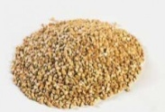
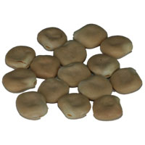
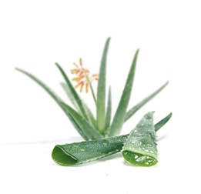
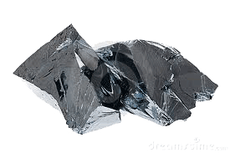
 | WIRKSTOFF | WIRKUNG
 | BUCHWEIZEN | Wirkt gezielt auf submentales Fett. Antiödematöse, entwässernde Wirkung. Reich an Rutin, einer Substanz, die zur Verbesserung der Durchblutung eingesetzt wird.
 | LUPINENEXTRAKT | Verdichtet die Dermis. Erhöht die Synthese von hochwertigem Kollagen. Erhöht die Festigkeit und Elastizität der Gesichtskonturen.
 | ALOE VERA | Spendet Feuchtigkeit, beruhigt und pflegt die Haut. Enthält Mineralien und die Vitamine C und E, die eine spezifische reparierende Wirkung auf lichtgeschädigte Haut haben.
 | ORGANISCHES SILIZIUM | Erhöht die Festigkeit und Elastizität der Haut. Trägt zur Regeneration von Kollagen und Elastin bei. Erhöht die Kohäsion der extrazellulären Matrix.

Slide 39
SCHRITT FÜR SCHRITT KABINENBEHANDLUNG

Slide 40
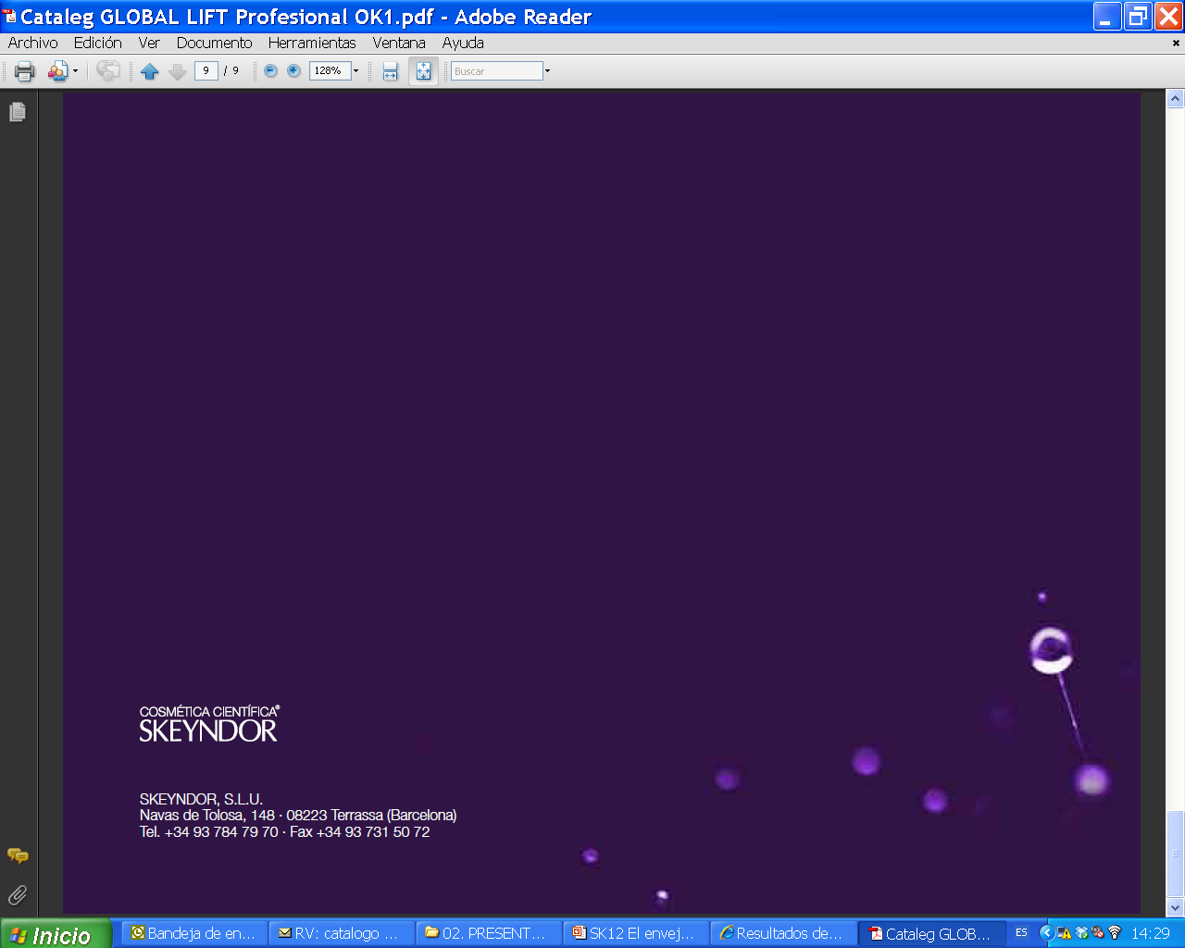
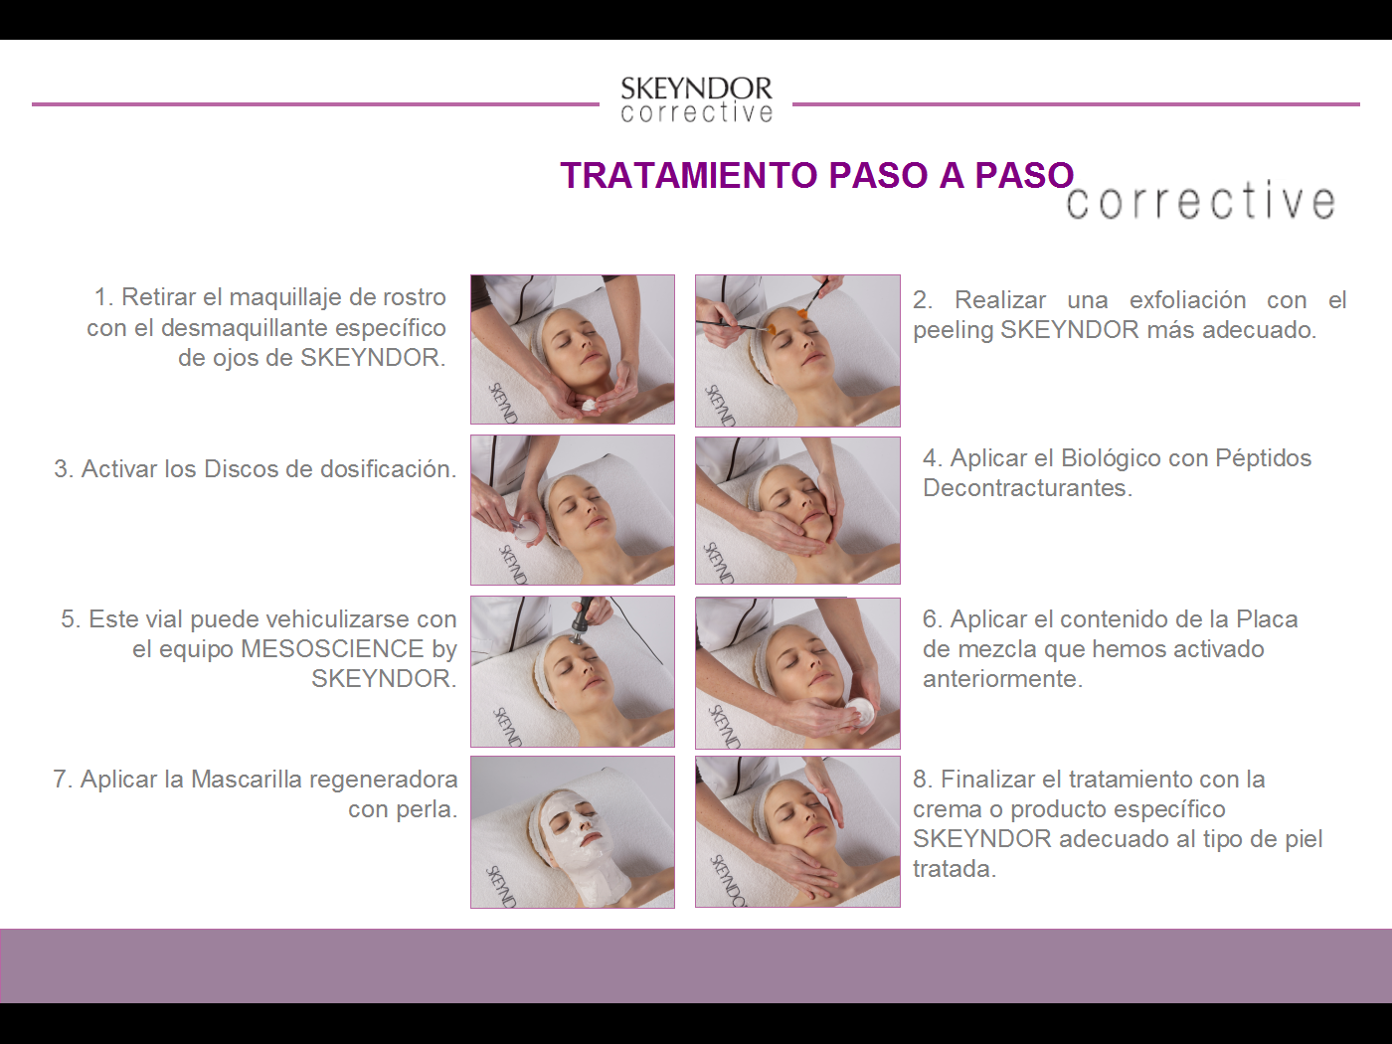
BEHANDLUNG SCHRITT FÜR SCHRITT
1. Entfernen Sie alle Make-up-Spuren aus dem Gesicht mit dem speziellen Augen-Make-up-Entferner von SKEYNDOR. Peelen Sie die Haut mit dem für Sie am besten geeigneten Peeling-Produkt von SKEYNDOR.
2. Um das Behandlungsergebnis zu verbessern, massieren Sie den Trapezmuskel und den Halsbereich, um den Nacken zu entspannen und Verspannungen zu lösen.
3. Tragen Sie das Activating Firming Gel nach der empfohlenen straffenden Massage auf oder wenden Sie 6 bis 8 Minuten lang Hydroelektroforese-Strom mit negativer Polarität an.
4. Tragen Sie das Anti-Gravity-Serum auf und sorgen Sie mit einer kräftigen Massage dafür, dass es vollständig einzieht, oder wenden Sie 6 bis 8 Minuten lang den Elektroporationsstrom an.
5. Entfernen Sie alle Produktreste und tragen Sie die Immediate Lift Action Mask auf, sodass sie das gesamte Gesicht bedeckt.
Lassen Sie sie 20 bis 25 Minuten einwirken und entfernen Sie sie dann in einem Stück.
6. Beenden Sie die Behandlung mit der Lift Contour Cream. Tragen Sie je nach Hauttyp die erforderliche Menge auf.

